Slide 1
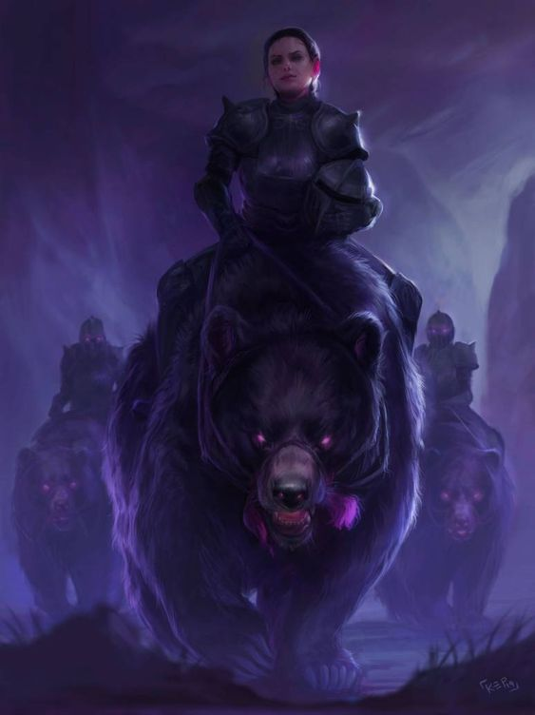
Les Montures

Slide 2
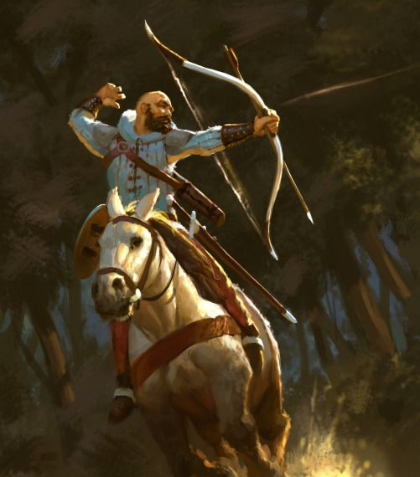
Les Chevaux
Les Chevaux et les poneys sont le moyen de transport le plus fréquent du continent.

Slide 3
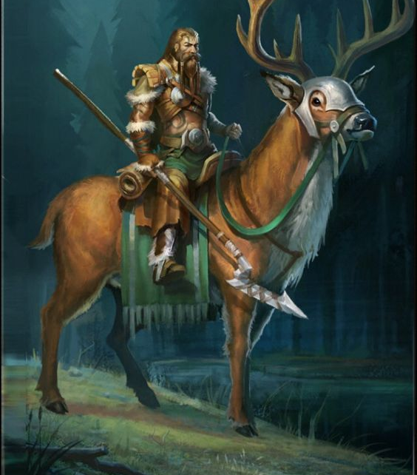
Les Rennes
Les Rennes sont un moyen de transport utilisé par les Nordiques de Ventre-Glace.

Slide 4
Les Ours
Les Ours sont un moyen de transport peu fréquent et utilisé par de rares humains des contrées sauvages de Gaznag.

Slide 5
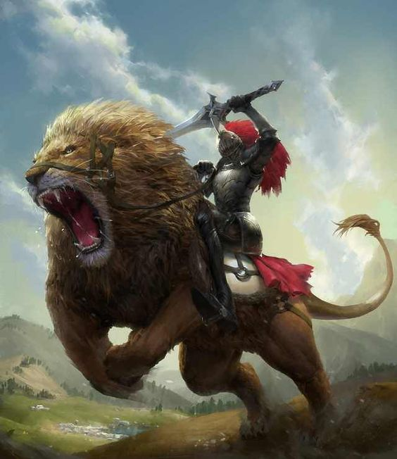
Les Lions Géants
Les Lions Géants sont un moyen de transport utilisé par de rares members de l’ordre du soleil.

Slide 6
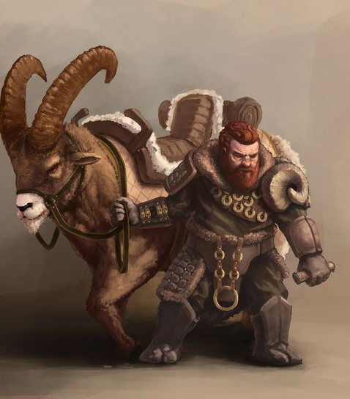
Les Boucs
Les Boucs sont un moyen de transport utilisés par les êtres de petites tailles tel que les Gnomes.

Slide 7
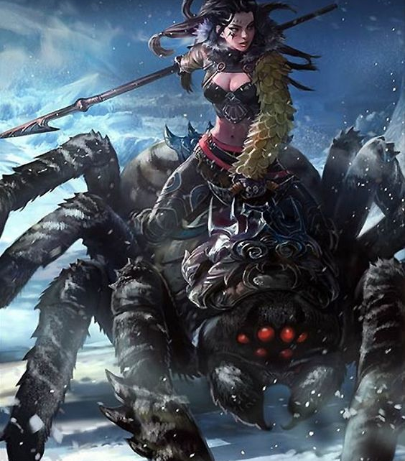
Les Araignées Géantes
Les Araignées Géantes sont rarement acceptées comme montures au vu de leur apparence repoussante et de leur dangerosité, néanmoins, quelques personnes ont chevauchés ces creatures.

Slide 8
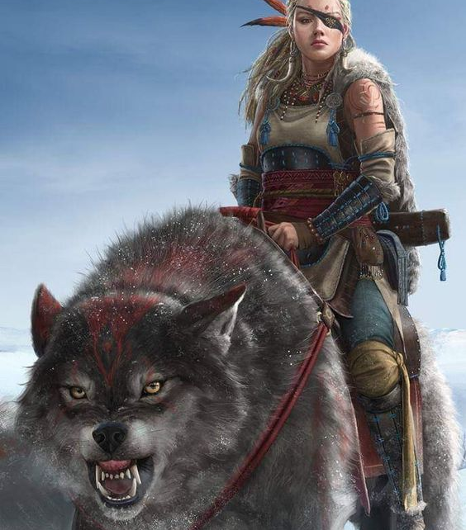
Les Loups Géants
Les Loups Géants sont un moyen de transport peu commun et principalement utilisé par les races Leth et les Natifs de Cœur-Givre.

Slide 9
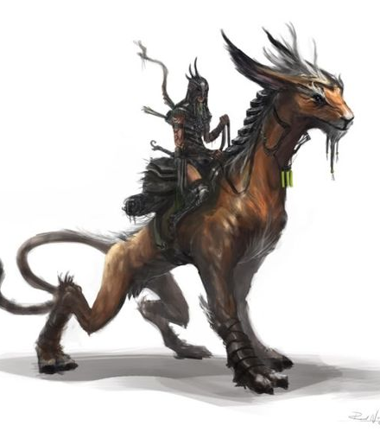
Les Gélynx
Les Gélynx sont des fauves utilizes comme moyen de transport dans les regions boisées ou dans la jungle et les marais.

Slide 10
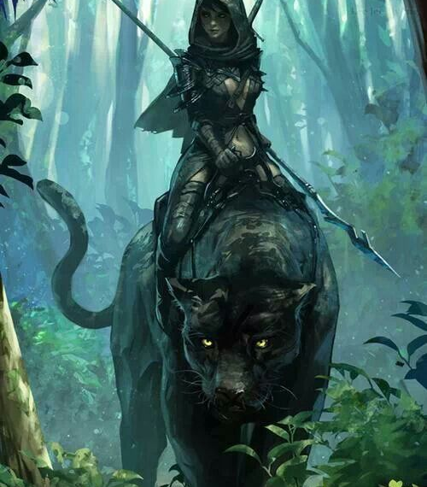
Les Panthères Géantes
Les Panthères Géantes sont un moyen de transport utilisé dans les régions boisées tel que Kaalmern.

Slide 11
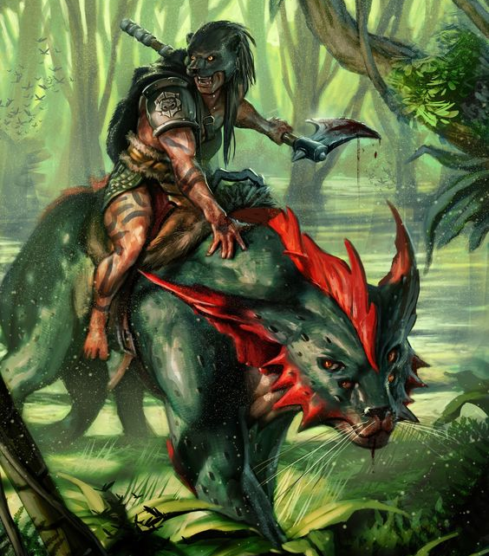
Les Xalans
Les Xalans sont utilisés comme moyen de transport sur l’île de Lynaf.

Slide 12
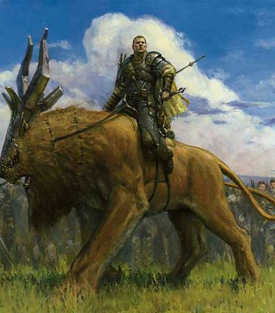
Les Garrols
Les Garrols sont un moyen de transport peu répendu et principalisé par les chefs de guerres Nordiques.

